Slide 1
IO1: Πρόγραμμα ενδοϋπηρεσιακής κατάρτισης Ενότητα 1: Επιχειρηματικότητα και κοινωνικές επιχειρήσεις - PPT2

Slide 2
Ενότητα 1: Περιεχόμενα
1
Επιχειρηματικότητα και κοινωνική επιχειρηματικότητα
2
Προσδιορισμός του προβλήματος στην κοινότητά σας
3
Καθορισμός του οράματος και της αποστολής μιας κοινωνικής επιχείρησης

Slide 3
ΣΤΟΧΟΙ
ΑΝΑΓΝΩΡΙΣΗ
ΕΠΙΛΕΞΤΕ
ΜΑΘΕΤΕ
Ένα πρόβλημα που θέλετε να λύσετε στην κοινότητά σας
Να αναπτύξετε ένα δέντρο προβλημάτων (αιτίες και αποτελέσματα του προβλήματος).
Τα προβλήματα στην κοινότητά σας

Slide 4
Τι θέλετε να κάνετε για την κοινότητά σας
Το πρώτο βήμα για την ανάπτυξη της κοινωνικής σας επιχείρησης είναι να αποφασίσετε τι θα θέλατε να κάνετε για την κοινότητά σας, κάτι που εξαρτάται κυρίως από τις ανάγκες της κοινότητάς σας.

Slide 5
Η κοινότητα
Μια κοινότητα είναι μια ομάδα ανθρώπων που έχουν ορισμένα κοινά στοιχεία, όπως η γλώσσα, τα έθιμα, οι αξίες, τα καθήκοντα, η κοσμοθεωρία, η ηλικία, η γεωγραφική θέση (μια γειτονιά, για παράδειγμα), η κοινωνική θέση ή οι ρόλοι.
Γενικά, μια κοινότητα συγκεντρώνεται υπό την ανάγκη ή τη βελτίωση ενός κοινού στόχου, όπως το κοινό καλό.
Η κοινότητά σας μπορεί να είναι η γειτονιά σας, μια μειονοτική ομάδα στην οποία ανήκετε ή μια ομάδα ανθρώπων που τους ενώνουν οι ίδιοι στόχοι κ.λπ.

Slide 6
ΠΡΟΣΔΙΟΡΙΣΤΕ ΤΗΝ ΚΟΙΝΟΤΗΤΑ
Για να αναπτύξετε το όραμα και την αποστολή της κοινωνικής σας επιχείρησης, πρέπει πρώτα να προσδιορίσετε την κοινότητα στην οποία απευθύνεστε. Για να το κάνετε αυτό, είναι χρήσιμο να θέσετε στον εαυτό σας τις ακόλουθες ερωτήσεις (αφιερώστε 15 λεπτά για να σκεφτείτε αυτές τις ερωτήσεις):
Ποια είναι τα όρια της κοινότητας στην οποία θέλετε να δράσετε;
Ποιες ομάδες ανθρώπων υπάρχουν στην κοινότητά σας;
Έχει κάποια από αυτές τις ομάδες ειδικές ανάγκες;
Ποιοι είναι οι ηγέτες και οι επικοινωνιολόγοι στην κοινότητά σας;

Slide 7
ΝΑ ΕΝΤΟΠΙΣΕΙ ΤΑ ΚΥΡΙΑ ΠΡΟΒΛΗΜΑΤΑ ΤΗΣ ΚΟΙΝΟΤΗΤΑΣ
Μετά τον προσδιορισμό της κοινότητας και τον εντοπισμό των συγκεκριμένων ομάδων και των αναγκών τους, είναι απαραίτητο να διερευνηθούν ποια είναι τα κύρια προβλήματα που αντιμετωπίζουν οι ομάδες αυτές ή η κοινότητα. Αυτές οι ερωτήσεις μπορούν να σας βοηθήσουν στις ερωτήσεις (αφιερώστε 30 λεπτά για να σκεφτείτε αυτές τις ερωτήσεις):
Ποιο είναι το πιο επείγον πρόβλημα;
Ποια είναι τα κυριότερα προβλήματα στην κοινότητά σας; Για παράδειγμα, προβλήματα ένταξης, περιβαλλοντικά προβλήματα κ.λπ.
Ποιο πιστεύετε ότι είναι το πιο δύσκολο πρόβλημα που πρέπει να επιλυθεί στην κοινότητά σας;
Ποιο είναι το πρόβλημα που λαμβάνει τη μεγαλύτερη κάλυψη από τα μέσα ενημέρωσης;
Υπάρχουν μακροπρόθεσμα προβλήματα;
Ποιο νομίζετε ότι είναι το πιο εύκολο να λυθεί;
Υπάρχουν προβλήματα που προέκυψαν πρόσφατα;
Καταγράψτε τα προβλήματα που εντοπίσατε και επιλέξτε ένα για να το επεξεργαστείτε.

Slide 8
Το προβληματικό δέντρο
Τώρα που επιλέξατε το πρόβλημα, ας κάνουμε ένα "Δέντρο προβλημάτων".
Το δέντρο προβλημάτων είναι μια τεχνική που χρησιμοποιείται για τον εντοπισμό μιας αρνητικής κατάστασης (κεντρικό πρόβλημα) που πρέπει να επιλυθεί με την ανάλυση των σχέσεων αιτίου-αποτελέσματος. Ο κεντρικός σκοπός αυτής της τεχνικής είναι η οπτικοποίηση του προβλήματος προκειμένου να εντοπιστούν και να ιεραρχηθούν οι αιτίες και τα αποτελέσματά του.
Για να γίνει αυτό, το κεντρικό πρόβλημα πρέπει να διατυπωθεί με τέτοιο τρόπο ώστε να επιτρέπει διαφορετικές εναλλακτικές λύσεις και όχι μία μόνο λύση.
Αφού καθοριστεί το κεντρικό πρόβλημα, παρατίθενται τόσο τα αίτια που το δημιουργούν όσο και οι αρνητικές επιπτώσεις που προκαλούνται και οι τρεις συνιστώσες συνδέονται γραφικά μεταξύ τους.
Η κατάλληλη τεχνική για να συσχετιστούν τα αίτια και τα αποτελέσματα, αφού καθοριστεί το κεντρικό πρόβλημα, είναι ο καταιγισμός ιδεών. Η τεχνική αυτή συνίσταται στη σύνταξη ενός καταλόγου όλων των πιθανών αιτιών και αποτελεσμάτων του προβλήματος που προκύπτουν, αφού προηγουμένως πραγματοποιηθεί διάγνωση της κατάστασης που πρέπει να επιλυθεί.

Slide 9
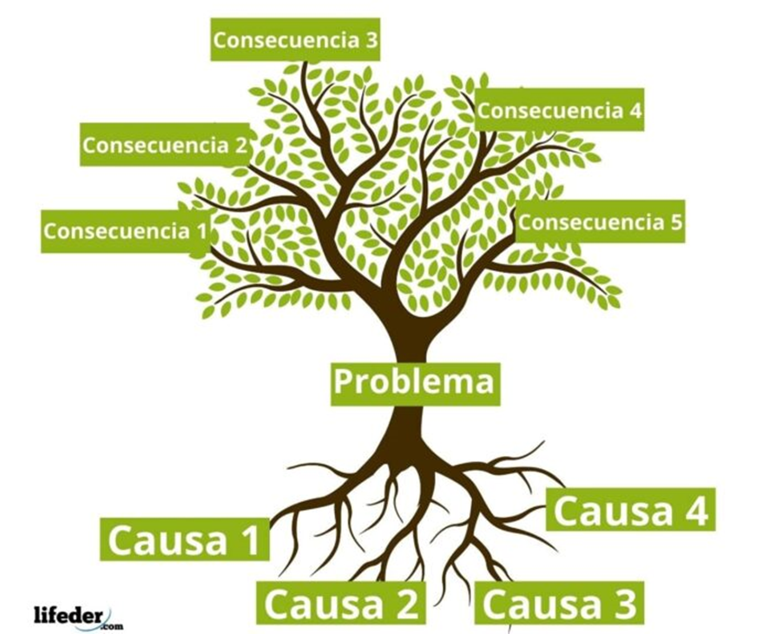
Το προβληματικό δέντρο
Για να ξεκινήσετε με αυτό, παρακαλείστε να έχετε μια κενή σελίδα και να παρουσιάσετε το βασικό πρόβλημα στη μέση, τις επιπτώσεις του προβλήματος στο επάνω τμήμα και τις βασικές αιτίες κάτω από αυτό.
Επίδραση 3
Επίδραση 4
Επίδραση 2
Επίδραση 1
Επίδραση 5
Πρόβλημα
Αιτία 4
Αιτία 1
Αιτία 2
Αιτία 3

Slide 10
Πώς να φτιάξετε ένα δέντρο προβλημάτων βήμα προς βήμα
ΒΗΜΑ 1: Αναλύστε την κατάσταση:
Ναι, γνωρίζετε ότι υπάρχει μια προβληματική κατάσταση, αλλά αναλύστε την. Τι συμβαίνει, γιατί συμβαίνει και τι το πυροδοτεί. Συλλέξτε δεδομένα που σας επιτρέπουν να κατανοήσετε την προβληματική κατάσταση. Αυτό και μόνο θα σας δώσει πολλά στοιχεία για το επόμενο βήμα.
ΒΗΜΑ 2. Προσδιορίστε τα κύρια προβλήματα της κατάστασης που αναλύσατε:
Οποιαδήποτε τεχνική καταιγισμού ιδεών θα είναι χρήσιμη. Ο καταιγισμός ιδεών σε μια ομάδα, ορίζοντας με συναίνεση ποιο είναι το κύριο πρόβλημα, είναι συνήθως μια καλή εναλλακτική λύση. Αυτό από μόνο του θα σας επιτρέψει να ιεραρχήσετε το κύριο πρόβλημα και θα σας πάει μερικά βήματα μπροστά, δίνοντάς σας τις αιτίες και τα αποτελέσματα του κύριου προβλήματος.

Slide 11
Πώς να φτιάξετε ένα δέντρο προβλημάτων βήμα προς βήμα
ΒΗΜΑ 3: Καθορίστε τις επιπτώσεις και τις αιτίες του κύριου προβλήματος:
Έχετε τον κορμό του δέντρου, τώρα προσδιορίστε τις αιτίες (ρίζες) και τα αποτελέσματα ή τις συνέπειες (φύλλα ή κλαδιά). Και πάλι, είναι καλύτερο αυτό να γίνεται ομαδικά, επιδιώκοντας να επιτευχθεί συναίνεση.
ΒΗΜΑ 4. Σχεδιάστε το δέντρο:
Απλό.

Slide 12
Πώς να φτιάξετε ένα δέντρο προβλημάτων βήμα προς βήμα
ΒΗΜΑ 5: Αναλύστε τις αιτίες και τα αποτελέσματα:
Η επίλυση του βασικού προβλήματος θα είναι πολύ πιο εύκολη καθώς θα προσδιορίζετε τις βασικές αιτίες και τα αποτελέσματα. Δηλαδή, αν έχετε ήδη προσδιορίσει μια αιτία, είναι δυνατόν αυτή η αιτία να προκαλείται από κάτι άλλο με τη σειρά της; Τραβήξτε μια γραμμή και προχωρήστε όσο το δυνατόν πιο βαθιά.

Slide 13
"Η υποστήριξη της Ευρωπαϊκής Επιτροπής για την παραγωγή της παρούσας δημοσίευσης δεν συνιστά έγκριση του περιεχομένου, το οποίο αντανακλά τις απόψεις μόνο των συγγραφέων, και η Επιτροπή δεν μπορεί να θεωρηθεί υπεύθυνη για οποιαδήποτε χρήση των πληροφοριών που περιέχονται σε αυτήν." Αριθμός έργου: 2020-1-UK01-KA226-VET-094435

